Slide 2
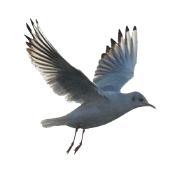
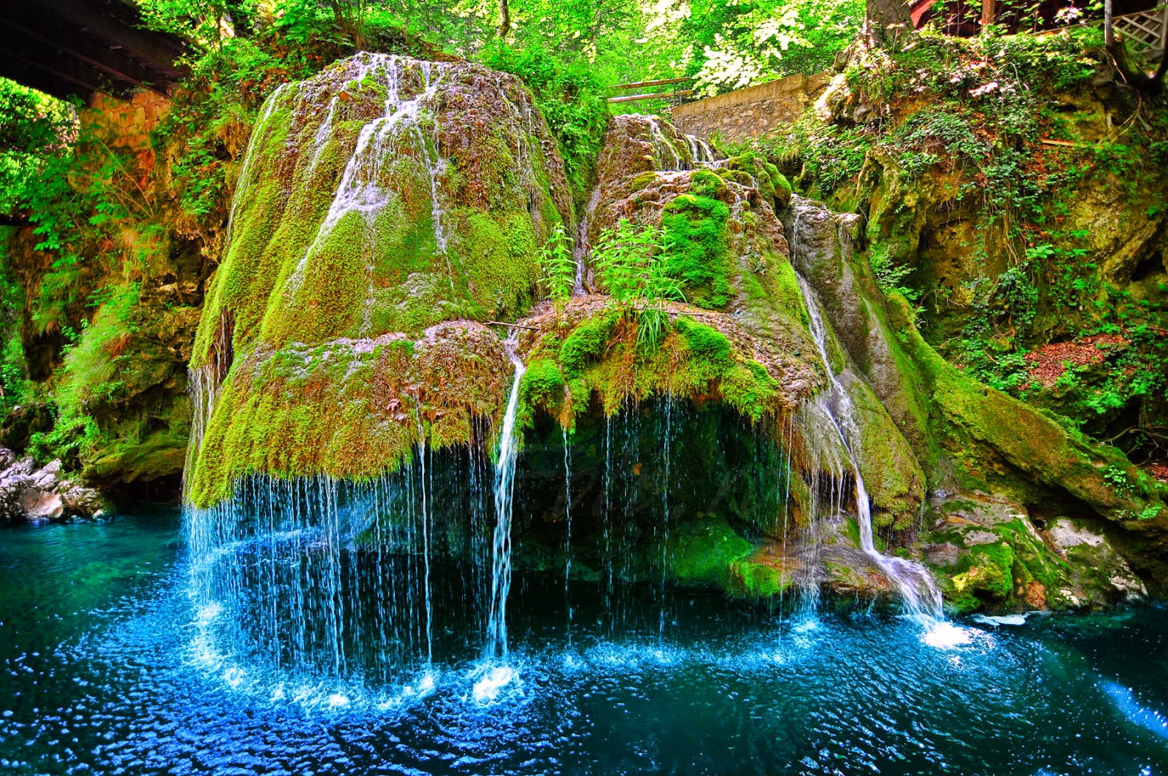
তোমাদের সবাইকে জানাই শুভেচ্ছা।

Slide 3
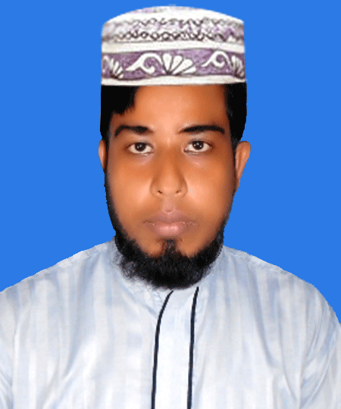
সুলতান মাহমুদ
সহকারী শিক্ষক
প্রতাপ মহিউদ্দিন মেমোরিয়াল
উচ্চ বিদ্যালয়
উল্লাপাড়া ,সিরাজগঞ্জ।
মোবাইল নং- ০১৭৩৩১১৩৯৫৭
Email- sm350950@gmail.com
শ্রেণি – ৯ম
বিষয় - ভূগোল ও পরিবেশ
অধ্যায় – চতুর্থ
পাঠ – নদী

Slide 4
নিচের চিত্রটি দেখ এবং বল।

Slide 5
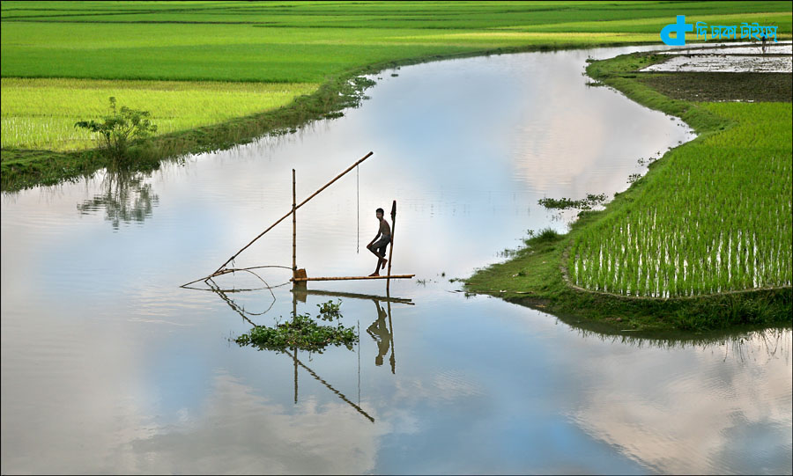
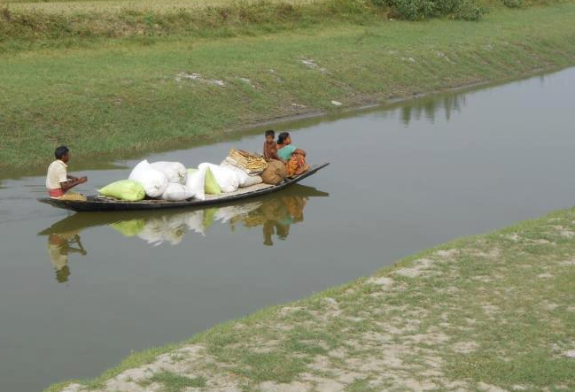
আজকের পাঠ।
নদী ।

Slide 6
পাঠ শেষে শিক্ষার্থীরা...
নদী কী তা বলতে পারবে;
নদীর গতিপথ ব্যাখ্যা করতে পরবে;
নদী দ্বারা সৃষ্ট ভূমিরুপ বিশ্লেষণ করতে পারবে।

Slide 7
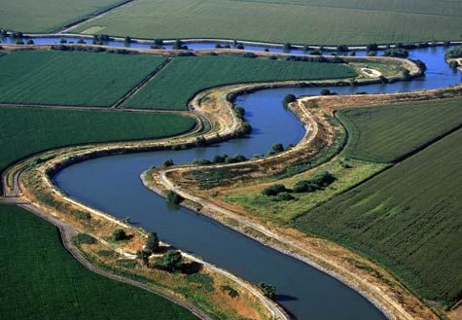
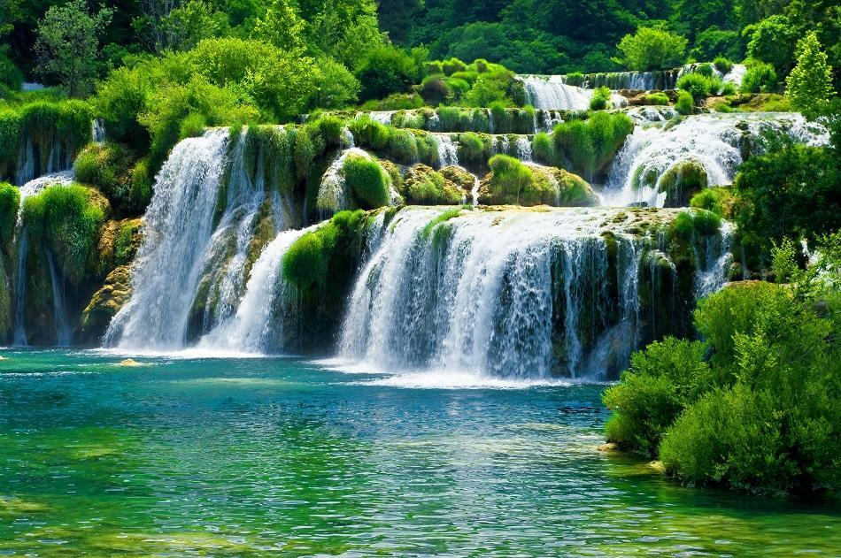
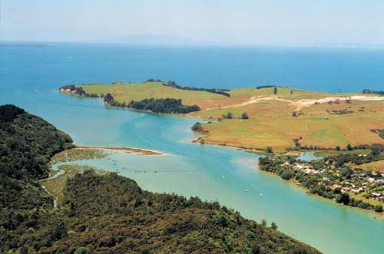
নিচের চিত্রগুলো দেখ এবং বল।
যে খাতের মধ্য দিয়ে নদী প্রবাহিত হয় সে খাতকে উক্ত নদীর উপত্যাকা বলে।
নদী যখন কোনো হ্রদ বা সাগরে এসে পতিত হয়, তখন সেই পতিত স্থানকে মোহনা বলে বলে।
যেখান থেকে নদী উৎপত্তি হয় তাকে নদী উৎস বলে।

Slide 8
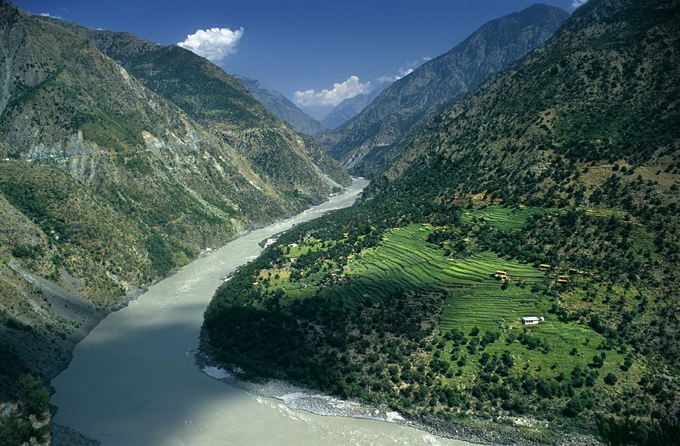
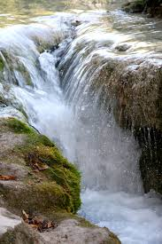
নিচের চিত্রগুলো দেখ এবং বল।
উঁচু পর্বত, মালভূমি বা উঁচু কোনো স্থান থেকে বৃষ্টি, প্রস্রবন, হিমবাহ বা বরফ গলা পানির ক্ষুদ্র ক্ষুদ্র স্রোতধারার মিলিত প্রবাহ যখন মাধ্যাকর্ষণ শক্তির প্রভাবে নির্দিষ্ট খাতে প্রবাহিত হয়ে সমভূমি বা নিম্নভূমির উপর দিয়ে কোনো বিশাল জলাশয় বা হ্রদ অথবা সমুদ্রের সঙ্গে মিলিত হয় , তখন তাকে নদী বলে।

Slide 9
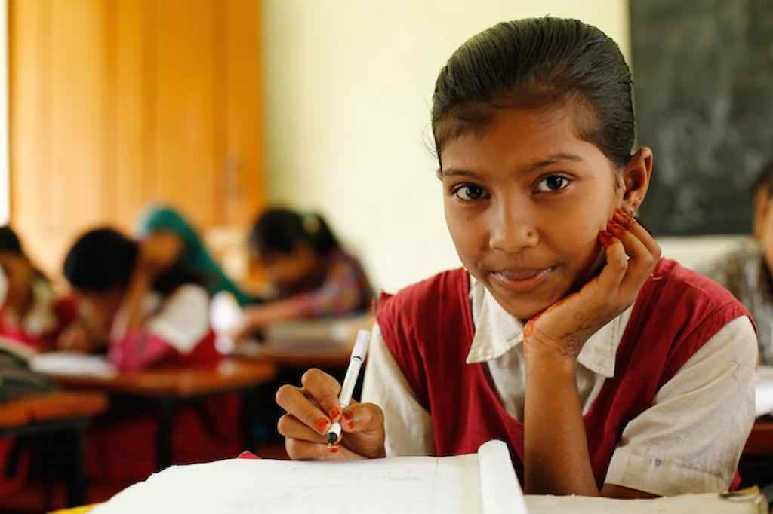
একক কাজ
নদী কাকে বলে?

Slide 10
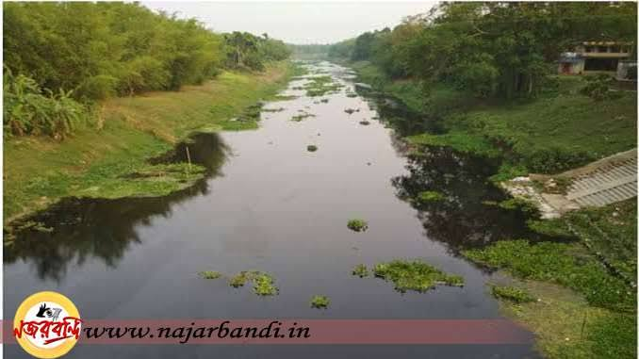
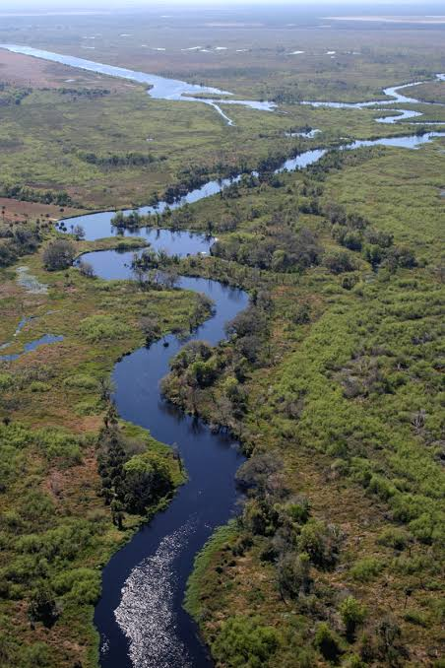
নিচের চিত্রগুলো দেখ এবং বল।
উৎপত্তি স্থান থেকে শাখাপ্রশাখার মাধ্যমে যে বিস্তীর্ণ অঞ্চল দিয়ে পানি প্রবাহিত হয়ে সমুদ্র বা হ্রদে পতিত সেই সমগ্র অঞ্চলই নদীর আববাহিকা ।
নদী উপত্যকার তলদেশকে নদীগর্ভ বলে।

Slide 11
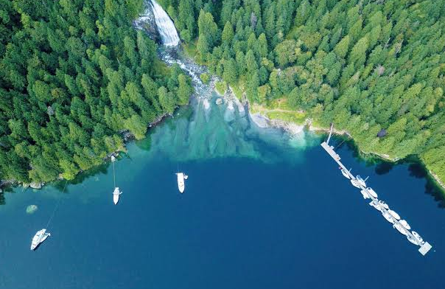
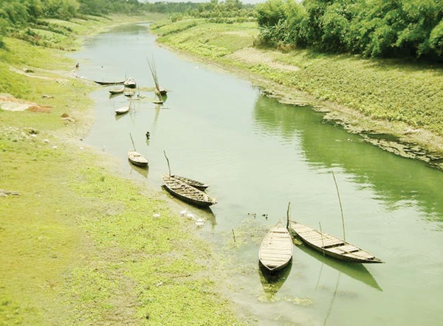
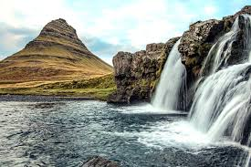
নদীর গতিপথকে তিন ভাগে ভাগ করা যায়।
চিত্রগুলো মনোযোগ সহকারে লক্ষ কর।
নদীর জীবনচক্রের শেষ পর্যায় হলো নিম্নগতি উর্ধ্বগতি।
নদীর উর্ধ্বগতির পরবর্তী অবস্থা, মধ্যগতি।
নদীর প্রাথমিক অবস্থা, উর্ধ্বগতি।

Slide 12
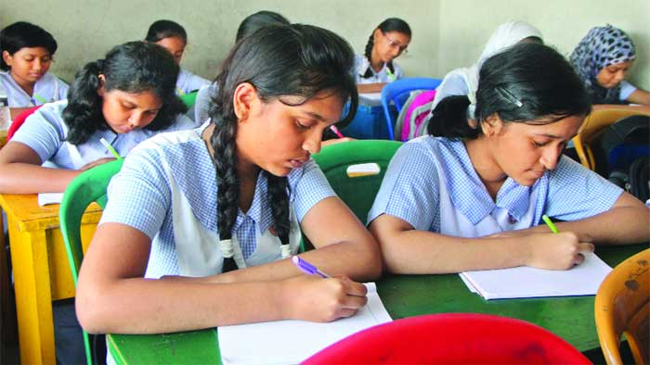
জোড়ায় কাজ
নদীর গতিপথ কী? ব্যাখ্যা কর।

Slide 13
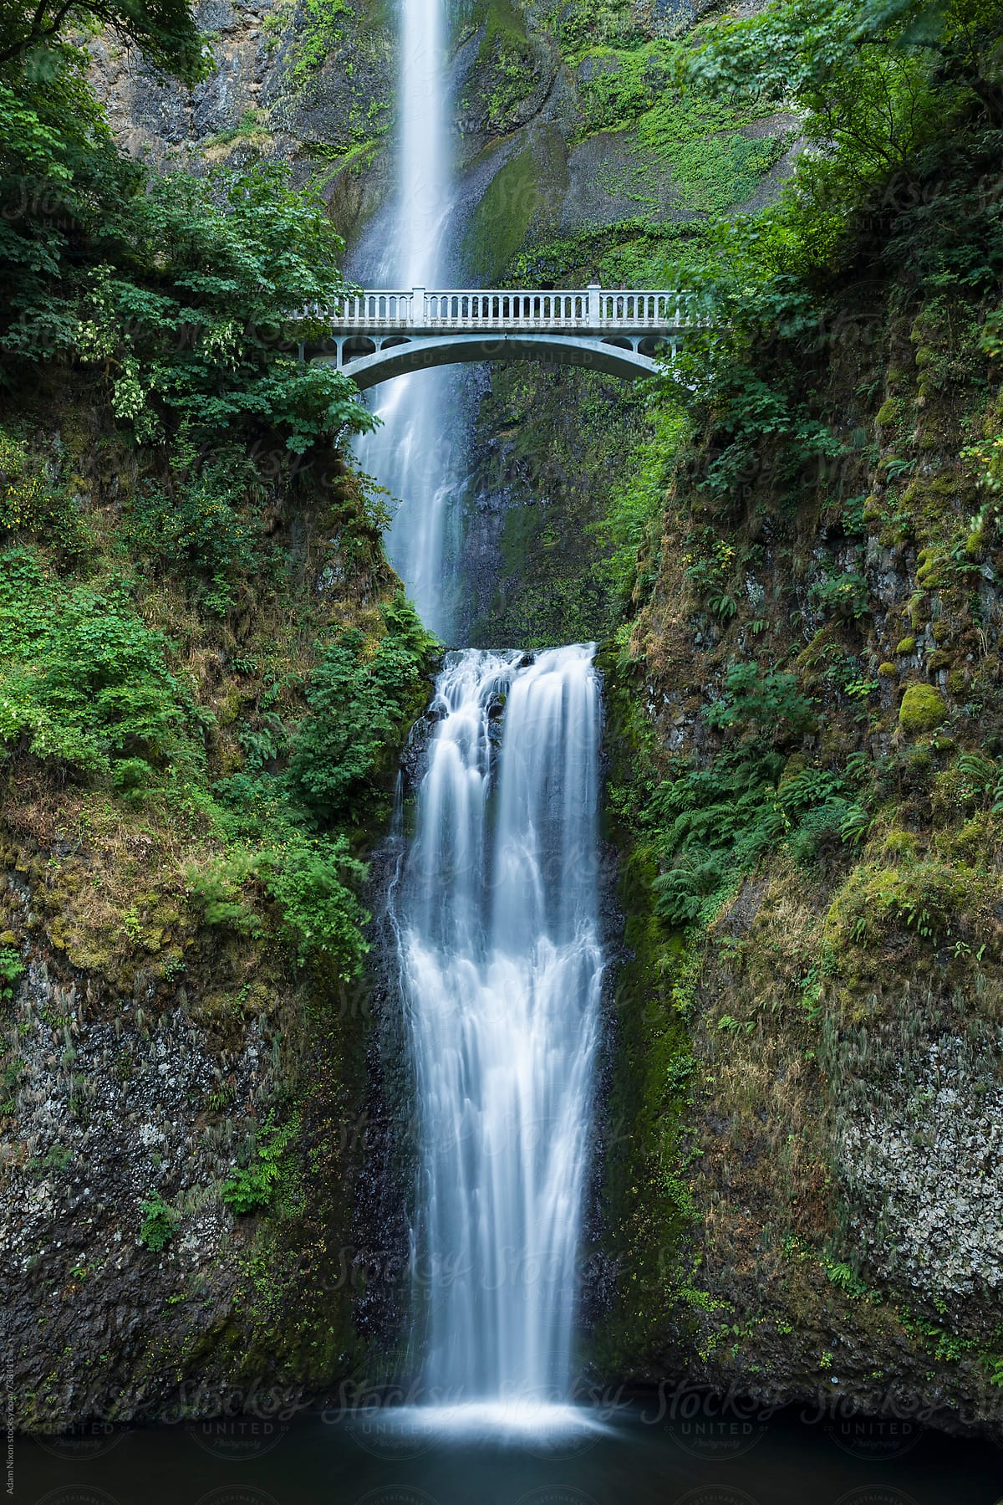
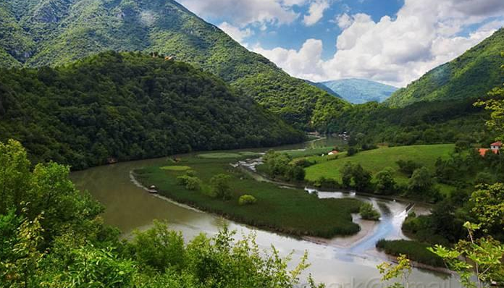
নদীর ক্ষয়জাত ভূমিরুপ।
নদী দ্বারা সৃষ্ট ভূমিরুপ।
গিরিখাত ও ক্যানিয়ন ।
‘ভি’আকৃতির উপত্যকা।
জলপ্রপাত।

Slide 14
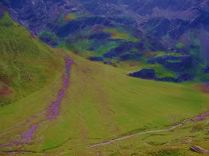
নদীর সঞ্চয়জাত ভূমিরুপ।
পাদদেশীয় পলল সমভূমি।
পলল কোণ ও পলল পাখা।
প্লাবন সমভূমি।

Slide 15
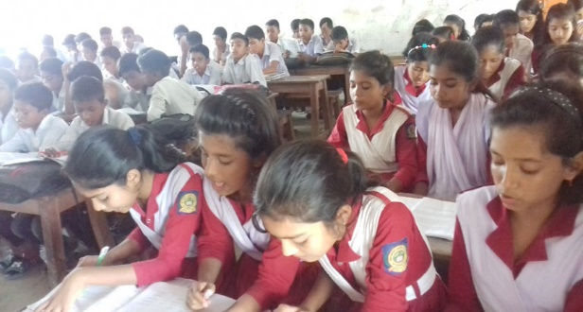
দলগত কাজ।
‘প্লাবন সমভূমি নদীর সঞ্চয়জাত সমভুমি’ ব্যাখ্যা কর ।

Slide 16
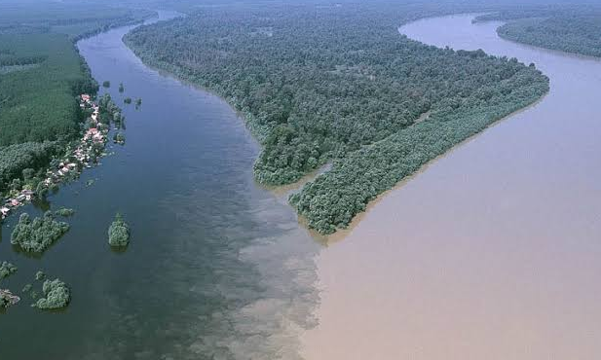
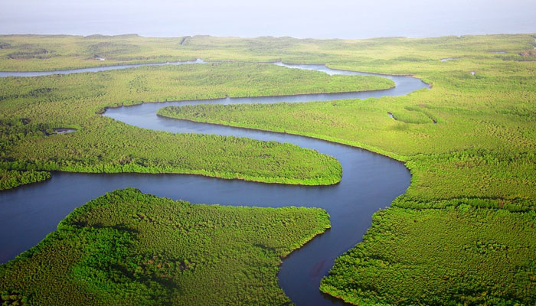
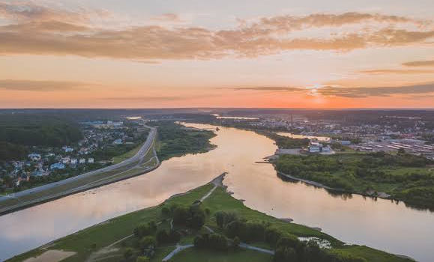
দুই বা ততোধিক নদীর মিলনস্থলকে নদীসংগম বলে।
প্রবাহমান দুটি নদীর মধ্যবর্তী ভূমিকে দোয়াব বলে।

Slide 17
মুল্যায়ন
দোয়াব কাকে বলে?
নদী উপত্যকা কী?
খাঁড়ি কাকে বলে?
শাখানদী বলতে কী বুঝ?
জলপ্রপাত কী?

Slide 18
বাড়ির কাজ
মহাবিশ্বের উৎপত্তি হয় কি ভাবে লিখে আনবে ?
21-Jul-20
18

Slide 19
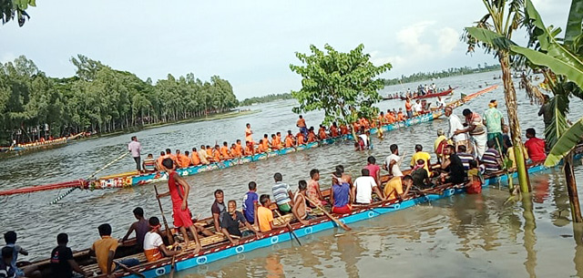
ধন্যবাদ সবাইকে

